Slide 1
KINFO
Co vlastně chcete umět?

Slide 2
O mně
Ing. Petr Průcha
petr.prucha@tul.cz
Konzultační hodiny: napište email

Slide 3
Zápočet
Je to předmět za 2 kredity (ECTS)
Takže to nechci nějak „Try-hardid“
Odevzdáte mi/ukážete projekty co tu budeme dělat.
Musíte být aktivní

Slide 4
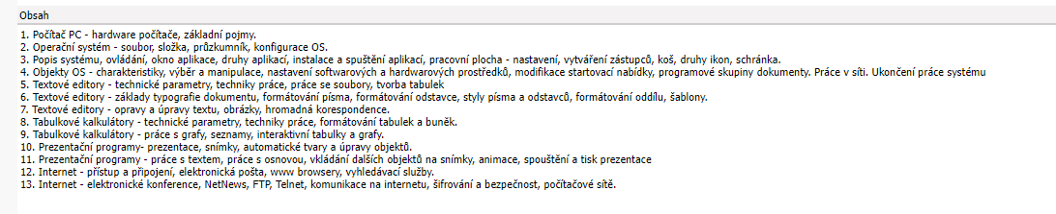
Obsah předmětu
STAG

Slide 5
Materiály
E-learning (Moodle)
Můj GitHub

Slide 6
Zásady učebny
Během výuky je zakázáno:
Jíst, pít, kouřit
Manipulovat s výpočetní technikou
Využívat školní techniku ke komerčním účelům nebo kriminální činnosti
Šířit pornografické materiály
Manipulovat s programovým vybavením učebny
V celé síti platí zákaz poskytovat uživatelské údaje třetím osobám

Slide 7
Zásady učebny
Noste si FLASHku/Cloud
Nic si tu nenechávejte
To co tady necháte může zmizet
Přihlášení anonymní okno

Slide 8
Unpopular opinion „Za vaše vzdělání si můžete sami.“

Slide 9
Já bych vás chtěl reálně něco užitečné naučit ne jen proto, abych vám dal zápočet a konec. Taky nechci, abyste říkali Průcha byl na ***** učitel „Chci, abyste říkali bylo super něco jsme se real naučili“

Slide 10
Co se tedy chcete naučit? A co už umíte z toho co máte umět?
Aktivita 10-15 minut napište to na papír

Slide 11
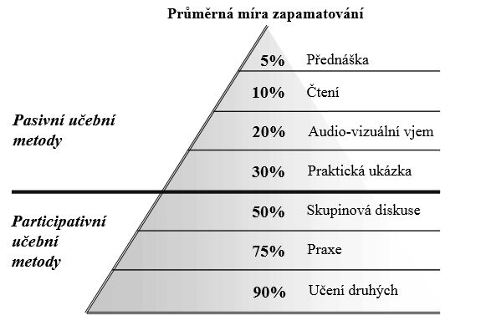
Notes:
Takže se semnou bavte, budete mít z těch hodin mnohem víc – nejlépe se bavte s učiteli všude budete mít z toho mnohem víc.

Slide 12
Víte kdo byl Richard Feynman?

Slide 13
https://www.youtube.com/watch?v=XWFfMM_db3k&t=10s&ab_channel=TVShow%2FFlims https://www.youtube.com/watch?v=ZYJW_Ek2MK0&ab_channel=zdebra

Slide 14
Americký fyzik dostal Nobelovku Když on studoval… před WW2 „proč bych se měl učit něco na zpaměti, když si to můžu najít za 15 minut v knihovně“ — Surely You're Joking, Mr. Feynman!

Slide 15
Co chci, abyste se naučili?

Slide 16
Pracovat s informacemi a najít to co zrovna potřebujete. „Information Just in Time“

Slide 17
Zároveň je k tomu důležité co hledat jinak to nikdy nenajdete, protože nevíte co hledáte

Slide 18
How WIFI work?

Slide 19
Ten kdo to vymyslel, tak někam napsal, jak to funguje a zdokumentoval to

Slide 20
Říká se tomu různě: v IT nejčastěji dokumentace, ale může být i příručka, návod…

Slide 21
Důležitý skill n°1 Takže informace „just in time“ a najdu si dokumentaci/návod

Slide 22
Víte jak se jí SLON?

Slide 23
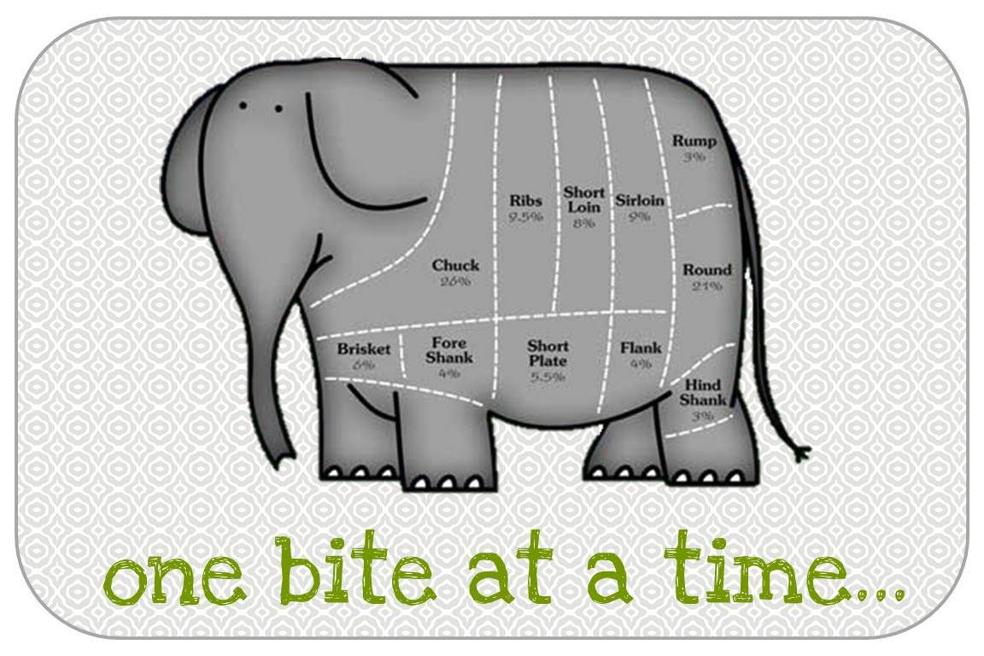

Slide 24
Důležitý skill n°2 Rozložím si problém na kousíčky a ty začnu postupně řešit (kousek po kousku)

Slide 25
Víte co je GIGO?

Slide 26
„Garbage in, garbage out“ „Shit in, shit out“

Slide 27
Pokud nepochopím zadání a nemám jasno co se po mě chce tak je to „Garbige in“ a pravděpodobně to bude i „Garbige out“ Ujasněte si co zákazník chce!

Slide 28
„Ale zas pozor je to tricky, nemůžete zákazníka pořád otravovat“

Slide 29
IT je za mě o řešení problémů a máme k tomu digitální nástroje, které nám je pomáhají je řešit informace „just in time“ Problém rozložíme na kousky Bacha na GIGO

Slide 30
Z replikujte BP/DP
První projekt z replikujte něčí BP/DP
Aktivita cca 20-30 minut

Slide 31
Zadání:
Najděte BP/DP například podle oblíbeného učitele
Stáhněte si práci dotyčného (STAG)
Na webu UJEP si najděte šablonu pro Závěrečné práce
Text předělejte do té šablony.
Chci abyste přidali jeden obrázek minimálně
Stačí prvních 5 stránek po úvodu.
Pak si to zkontrolujeme

Slide 32
Citační managery
Zotero, CitacePro, Mendeley…
Šetří práci s citacemi a ušetří vám tuny práce na konci.
Dobré citační managery:
Podle DOI nebo ISBN vám dohledají všechny důležité údaje
Dovolí exportovat všechny citace
Organizovat a ukládat články na jedno místo

Slide 33
Vkládání titulků Word
K tabulkám a obrázkům se dá vložit titulek
A následně vyexportovat seznamy tabulek a obrázků
Aktivita 10 min vyzkoušejte to

Slide 34
Úprava a stylů ve Wordu

Slide 35
Úprava a definování nadpisů
Video jak na to

Slide 36
Ladění textu
Hledání chybných slov, dvojitých/3trojtých mezer v
nezlomitelná mezera

Slide 37
Něco o IT
Teď trocha teorie z informatiky

Slide 38
Dokážete vyjmenovat alespoň 10 druhů doktorů?

Slide 39
Dokážete vyjmenovat alespoň 10 druhů IT pozic?

Slide 40
Ukázka může existovat

Slide 41

Víte proč se používá 0 a 1?

Slide 42

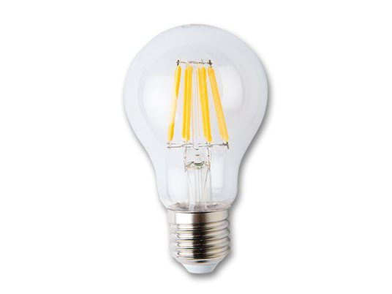

Slide 43
Metafora k biologii
Kyslík
Vodík
Dusík
Uhlík
Vápník
Fosfor
Lidské tělo je složeno z 99% z výše uvedených prvků

Slide 44
Většina programů je tvořena z:
Podmínek
Cyklů
Funkcí
Ukázka v Pythnu

Slide 45
Software X Hardware?
Víte jaký je v tom rozdíl?

Slide 46
Operační systém?
Co to je a jaké znáte?

Slide 47
Cloud?
Co je to cloud?

Slide 48
Textový/Tabulkový procesor?
Neplést s textovým editorem.
Jaké textové/tabulkové procesory znáte?

Slide 49
CPU/GPU/RAM?
Co to je?

Slide 50
HDD/SSD
Co to je?

Slide 51
Formuláře/Kvízy

Slide 52
Formuláře
Znáte asi Google Forms/Microsoft Forms
Víte o tom, že tam můžete udělat i kvíz?

Slide 53
Aktivita udělej kvíz o 10 otázkách pro ostatní
Cca 30 až 40 minut

Slide 54
QR kód
Tvorba QR kódu.
Jak na to?

Slide 55
Databáze
Co jsou databáze?
Jak vypadají?
K čemu jsou?

Slide 56





Děkuji všem za pozornost
„Samozřejmě pokud se vám to líbilo dejte like a odběr“
/scherifow
/peprucha
/petr-prucha
/scherifow
https://scherifow.github.io/myweb/

